Slide 1

Системный анализ процессов химической технологии
Процесс компаундирования товарных бензинов
Выполнил доцент ОХИ ИШПР ТПУ, к.т.н.
Чузлов Вячеслав Алексеевич
2020

Slide 2
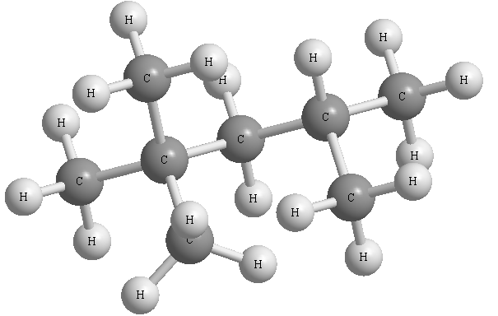
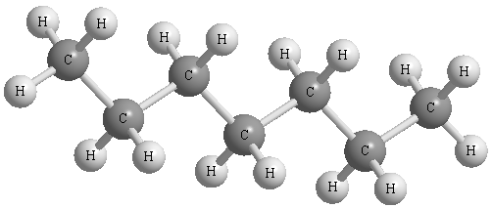
Компаундирование товарных бензинов
Октановое число – это условная величина, характеризующая детонационную стойкость и численно равная процентному содержанию изооктана в эталонной смеси с н-гептаном, которая по детонационной стойкости эквивалентна испытуемому бензину в условиях стандартного одноцилиндрового двигателя.
Эталонные углеводороды:
н-гептан
ОЧ = 0
2,2,4-триметилпентан (изооктан)
ОЧ = 100

Slide 3
Октановые числа индивидуальных углеводородов
Наименьшим ОЧ обладают алканы нормального строения, наивысшим – ароматические УВ.
ОЧ нормальных алканов резко снижается с увеличением их молекулярной массы.
ОЧ изопарафинов значительно выше, чем у алканов нормального строения.
Олефиновые УВ обладают более высокими ОЧ в сравнении с алканами с тем же числом атомов углерода.
ОЧ аренов повышается с увеличением числа углеродных атомов.

Slide 4
Исходные данные
Углеводород | ОЧ | Поток 1 | Поток 2 | Поток 3 | Поток 4 | Поток 5 | Поток 6
Пропан | 100,00 | 1,75 | 0,00 | 0,71 | 0,00 | 0,09 | 0,01
Бутан | 93,60 | 5,58 | 0,19 | 2,51 | 0,00 | 1,32 | 0,51
Пентан | 61,70 | 20,46 | 2,34 | 20,97 | 8,98 | 5,20 | 1,38
Н-гексан | 24,80 | 7,30 | 20,78 | 11,39 | 5,37 | 3,35 | 1,77
Н-гептан | 0,00 | 0,01 | 4,52 | 2,89 | 3,06 | 2,73 | 2,89
Н-октан | -19,00 | 0,00 | 0,11 | 1,08 | 7,68 | 0,63 | 0,44
Н-нонан | -39,00 | 0,00 | 0,00 | 0,20 | 0,00 | 0,21 | 0,29
изобутан | 101,00 | 0,76 | 0,04 | 0,56 | 6,64 | 0,52 | 0,14
2,2-диметилбутан | 92,00 | 0,00 | 3,55 | 2,26 | 0,94 | 0,54 | 0,21
2,3-диметилбутан | 101,70 | 2,81 | 3,68 | 2,48 | 1,27 | 0,52 | 0,30
2,2,3-триметилбутан | 105,80 | 2,48 | 0,08 | 0,06 | 0,05 | 0,08 | 0,05
Изопентан | 92,30 | 0,00 | 2,88 | 21,65 | 15,94 | 6,63 | 3,98
2-метилпентан | 73,40 | 21,81 | 22,48 | 13,92 | 0,00 | 3,57 | 1,66
3-метилпентан | 74,50 | 14,26 | 16,65 | 9,87 | 5,08 | 2,48 | 1,29
3,3-демитилпентан | 80,80 | 10,24 | 0,56 | 0,39 | 0,38 | 0,43 | 0,33
2,3-деметилпентан | 91,10 | 0,00 | 2,00 | 1,23 | 1,35 | 1,13 | 1,04
2,4-деметилпентан | 83,10 | 0,20 | 0,94 | 0,56 | 0,56 | 0,49 | 0,44
2,2,3-триметилпентан | 38,00 | 0,01 | 0,00 | 0,00 | 0,13 | 0,00 | 0,00
2-метил, 3-этилпентан | 87,30 | 0,00 | 0,00 | 0,00 | 3,26 | 0,00 | 0,00
2,3,4-триметилпентан | 101,30 | 0,00 | 0,00 | 0,03 | 0,08 | 0,02 | 0,00
2-метилгексан | 42,40 | 0,00 | 5,13 | 3,11 | 3,49 | 2,91 | 2,78
3-метилгексан | 52,00 | 0,04 | 5,31 | 3,82 | 4,25 | 3,58 | 3,46
2,5-диметилгексан | 55,50 | 0,04 | 0,04 | 0,31 | 2,37 | 0,18 | 0,12
2,4-диметилгексан | 65,20 | 0,00 | 0,07 | 0,00 | 2,90 | 0,17 | 0,12
2,3-диметилгексан | 71,30 | 0,00 | 0,05 | 0,00 | 0,25 | 0,21 | 0,15
3,4-диметилгексан | 76,30 | 0,00 | 0,03 | 0,00 | 1,37 | 0,10 | 0,07
2,3,5-ТМГ | 90,00 | 0,00 | 0,00 | 0,00 | 0,08 | 0,02 | 0,04
2,2,3-триметилгексан | 92,00 | 0,00 | 0,00 | 0,00 | 0,00 | 0,00 | 0,00
2-метил,4-этилгексан | 30,00 | 0,00 | 0,00 | 0,00 | 0,00 | 0,02 | 0,03

Slide 5
Исходные данные (продолжение)
Углеводород | ОЧ | Поток 1 | Поток 2 | Поток 3 | Поток 4 | Поток 5 | Поток 6
2-метилгептан | 21,70 | 0,00 | 0,14 | 0,00 | 0,00 | 0,69 | 0,47
4-метилгептан | 26,70 | 0,00 | 0,07 | 0,00 | 4,38 | 0,34 | 0,24
3-метилгептан | 26,80 | 0,00 | 0,22 | 0,00 | 3,41 | 1,04 | 0,71
2,2-диметилгептан | 66,00 | 0,00 | 0,00 | 0,00 | 0,00 | 0,04 | 0,05
2,4-диметилгептан | 62,00 | 0,00 | 0,00 | 0,00 | 0,32 | 0,07 | 0,10
2,6-диметилгептан | 33,00 | 0,00 | 0,00 | 0,00 | 0,00 | 0,05 | 0,09
2,5-диметилгептан | 50,00 | 0,00 | 0,00 | 0,00 | 0,08 | 0,12 | 0,19
3,3-диметилгептан | 33,70 | 0,00 | 0,00 | 0,00 | 0,08 | 0,00 | 0,00
изононаны | 40,00 | 0,00 | 0,02 | 0,00 | 0,00 | 0,59 | 2,36
непредельные | 0,00 | 0,10 | 0,00 | 0,00 | 0,40 | 0,16 | 0,30
циклопентан | 87,00 | 3,34 | 0,44 | 0,00 | 0,13 | 0,62 | 0,08
циклогексан | 83,00 | 0,72 | 0,46 | 0,00 | 0,00 | 0,12 | 0,05
Метилциклопентан | 91,30 | 6,19 | 0,08 | 0,00 | 0,83 | 1,87 | 0,81
1,3-диметилциклопентан (цис) | 40,00 | 0,00 | 0,14 | 0,00 | 0,19 | 0,09 | 0,10
1,3-диметилциклопентан (транс) | 40,00 | 0,00 | 0,75 | 0,00 | 0,62 | 0,44 | 0,44
1,2-диметилциклопентан (транс) | 40,00 | 0,00 | 0,18 | 0,00 | 0,27 | 0,11 | 0,06
1,2-диметилциклопентан (цис) | 40,00 | 0,00 | 0,10 | 0,00 | 1,37 | 0,14 | 0,10
1,1,3-триметилциклопентан | 38,00 | 0,00 | 0,60 | 0,00 | 0,19 | 0,07 | 0,02
1-2-4-триметилциклопентан | 38,00 | 0,00 | 0,00 | 0,00 | 0,29 | 0,08 | 0,02
1,2,3-триметилциклопентан | 38,00 | 0,00 | 0,00 | 0,00 | 0,21 | 0,06 | 0,02
1,1,2-триметилциклопентан | 38,80 | 0,00 | 0,00 | 0,00 | 0,11 | 0,02 | 0,01
этилциклопентан | 67,20 | 0,00 | 0,09 | 0,00 | 1,23 | 0,18 | 0,14
Метилциклогексан | 74,80 | 0,00 | 0,00 | 0,00 | 0,25 | 0,11 | 0,09
1,2-диметилциклогексан (транс) | 80,90 | 0,00 | 0,03 | 0,00 | 0,00 | 0,01 | 0,00
1,3-диметилциклогексан (транс) | 66,90 | 0,00 | 0,00 | 0,00 | 0,00 | 0,02 | 0,00
Нафтеновые до С8 | 50,00 | 0,00 | 0,04 | 0,00 | 1,20 | 0,20 | 0,08
Нафтеновые до С9 | 45,00 | 0,00 | 0,00 | 0,00 | 0,00 | 0,00 | 0,01
бензол | 115,00 | 1,79 | 0,05 | 0,00 | 8,96 | 3,69 | 3,00
толуол | 114,00 | 0,05 | 0,36 | 0,00 | 0,00 | 22,13 | 18,30
п-ксилол | 120,00 | 0,01 | 0,06 | 0,00 | 0,00 | 1,53 | 2,38
м-ксилол | 120,00 | 0,03 | 0,13 | 0,00 | 0,00 | 3,68 | 5,68
о-ксилол | 120,00 | 0,02 | 4,39 | 0,00 | 0,00 | 2,45 | 2,45
ЭЦГ+этилбензол | 114,00 | 0,00 | 0,03 | 0,00 | 0,00 | 2,37 | 2,97
Тяжелые С9+ | 110,00 | 0,00 | 0,19 | 0,00 | 0,00 | 19,11 | 20,96
МТБЭ | 130,00 | 0,00 | 0,00 | 0,00 | 0,00 | 0,67 | 14,22

Slide 6
Задача
Необходимо определить долю каждого потока в смеси при заданном октановом числе смешения.
Исходные данные:
Углеводородные составы потоков, направляемых на смешение.
ОЧ индивидуальных углеводородов.
Требуемый результат:
Доля каждого потока, направляемого на смешение (в %).
ОЧ смесевого потока.

Slide 7
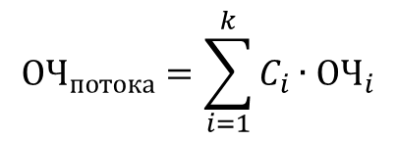
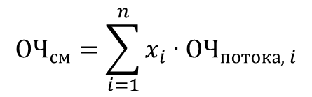
Декомпозиция задачи
Для решения поставленной задачи необходимо разбить ее на более простые подзадачи и последовательно решить их:
Расчет ОЧ каждого потока:
$${ОЧ}_{потока}=\sum_{i=1}^{k}{C_{i}∙{ОЧ}_{i}}$$
где ОЧ_{потока} – октановое число потока смешения; С_{i} – доля i-го углеводорода в составе потока смешения; ОЧ_{i} – октановое число i-го углеводорода;
k – количество компонентов.
Расчет ОЧ смеси потоков:
$${ОЧ}_{см}=\sum_{i=1}^{n}{x_{i}∙{ОЧ}_{потока, i}}$$
где ОЧ_{см} – октановое число смеси;
x_{i} – доля i-го потока смешения;
ОЧ_{потока} – октановое число потока смешения;
n – количество потоков смешения.
Расчет долей каждого из потоков, при которых достигается заданное ОЧ смешения.

Slide 8
Алгоритм нахождения долей потоков смешения
Поиск потока с ОЧ, максимально близким к заданному.
Доля этого потока принимается за 1, доли остальных потоков за ноль (обозначим его поток N).
Выполняется проверка условия:
|Расчетное ОЧ - Заданное ОЧ| <= eps (заранее выбранная точность)
Если условие выполнилось, то расчет прекращается, если нет, то переходим к следующему этапу.
Выполняется проверка условия:
Расчетное ОЧ > Заданное ОЧ
Условие выполняется
Условие не выполняется
Доля потока N уменьшается;
Если ОЧ потока < ОЧ потока N, его доля увеличивается, если >, то уменьшается.
Доля потока N увеличивается;
Если ОЧ потока > ОЧ потока N, его доля увеличивается, если <, то уменьшается.
Пока не выполнится условие: |Расчетное ОЧ - Заданное ОЧ| <= eps

Slide 9
Программная реализация
Исходные данные
Результаты расчета
Массив ОЧ индивидуальных УВ;
Массив УВ составов потоков.
Доли компонентов смешения;
Расчетное ОЧ смеси.
Основная программа
Считывание исходных данных;
Обращение к процедуре расчета долей компонентов и ОЧ смешения;
Вывод результатов.
Модуль
Описание расчетов.

Slide 10
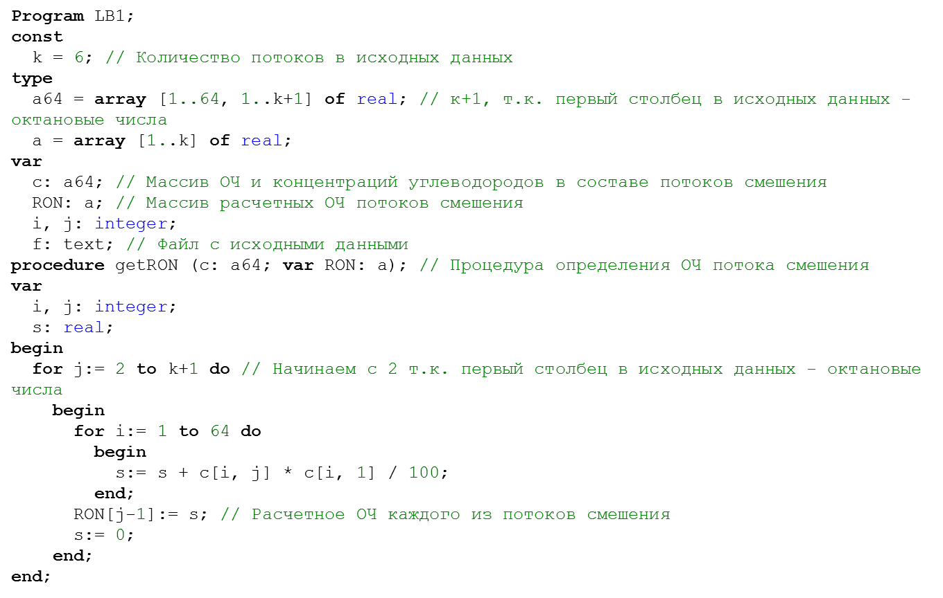
Определение ОЧ потоков смешения

Slide 11
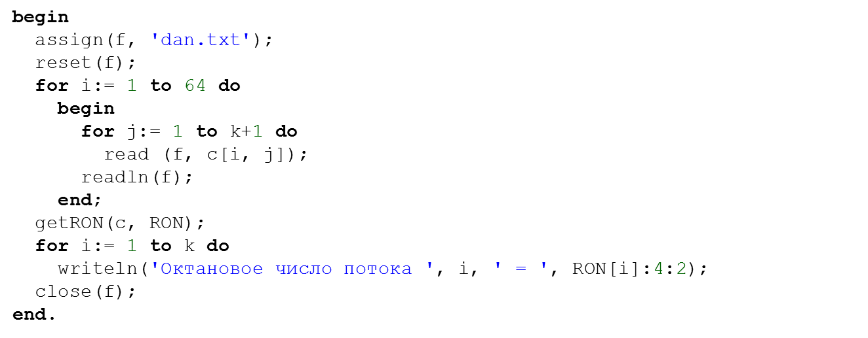
Определение ОЧ потоков смешения

Slide 12
Расчет доли каждого потока при заданном ОЧ смеси
Задание 2. На основе определенных ОЧ потоков смешения (задание 1), выполнить расчет доли каждого из потоков при заданном ОЧ смеси.
Этапы решения:
Выполняется грубое приближение к заданному ОЧ смеси: среди потоков, направляемых на смешение выбирается тот, ОЧ которого максимально близко к заданному ОЧ смеси. Доля этого потока принимается за 1, а его номер сохраняется для дальнейшего подбора, остальные потоки принимаются за ноль.
Выполняется подбор доли каждого компонента.
Выполняется проверка условия: если расчетное ОЧ смеси отличается от заданного на величину, меньшую заранее выбранного числа (eps = 5e-2), то поиск заканчивается. Если условие не выполнилось – переходим к непосредственному подбору долей каждого компонента.
Если заданное ОЧ смеси меньше, чем ОЧ потока, доля которого принята за 1, то доля этого потока уменьшается на величину заранее выбранного шага (h = 5e-6). При этом, если ОЧ i-го потока больше, чем ОЧ, максимально близкое к заданному, то доля таких потоков увеличивается на величину, пропорциональную разности их ОЧ с заданным значением, если меньше, то уменьшается.
Проводится нормировка полученных долей потоков смешения и снова рассчитывается ОЧ смеси до тех пор, пока модуль разности требуемого и расчетного ОЧ не станет меньше заданной точности (eps = 5e-2).
Если спустя 20 000 повторений доли потоков подобрать не удается, то выполнение процедуры прекращается.

Slide 13
Расчет доли каждого потока при заданном ОЧ смеси
Пример. Определить в каких долях необходимо смешать потоки для достижения ОЧ смеси 91,5 при следующих ОЧ потоков смешения:
поток 1: 88; поток 2: 90; поток 3: 92,5; поток 4: 95; поток 5: 96; поток 6: 102;
Решение
Делаем грубое приближение, приняв долю потока 3 за единицу, т.к. его ОЧ максимально близко к требуемому ОЧ. Доли остальных потоков принимаем за ноль. Получаем следующие значения: х1 = 0; х2 = 0; х3 = 1; x4 = 0; x5 = 0; x6 = 0.
Т.к. ОЧ потока 3 больше требуемого ОЧ, то уменьшаем долю потока 3 на величину заранее выбранного шага h = 5e-3.
x3 = 1 – 5e-3 = 0,9950.
При этом, доли потоков 1 и 2 вычисляем следующим образом:
x1 = 0 + 5e-3*|91,5 - 88| = 0,0175;
x2 = 0 + 5e-3*|91,5 - 90| = 0,0075;
потому что их ОЧ меньше, чем ОЧ потока 3 и для решения задачи необходимо снизить ОЧ потока 3.
Доли потоков 4-6 будут равны нулю, т.к. их ОЧ больше, чем ОЧ потока 3.
Производим нормировку, т.к. сумма долей потоков должна быть равна 1. В результате получаем: x1 = 0,0172; x2 = 0,0074; x3 = 0,9755; x4 = 0,0000; x5 = 0,0000; x6 = 0,0000. ОЧ смеси = 92,4.
Повторяем пункт 2 до тех пор, пока расчетное ОЧ смеси не будет отличаться от требуемого на заданную величину ошибки eps = 5e-2. После 11 итераций получаем: x1 = 0.1713; x2 = 0.0734; x3 = 0.7553; x4 = 0.0000; x5 = 0.0000; x6 = 0.0000. ОЧ смеси 91,55.

Slide 14
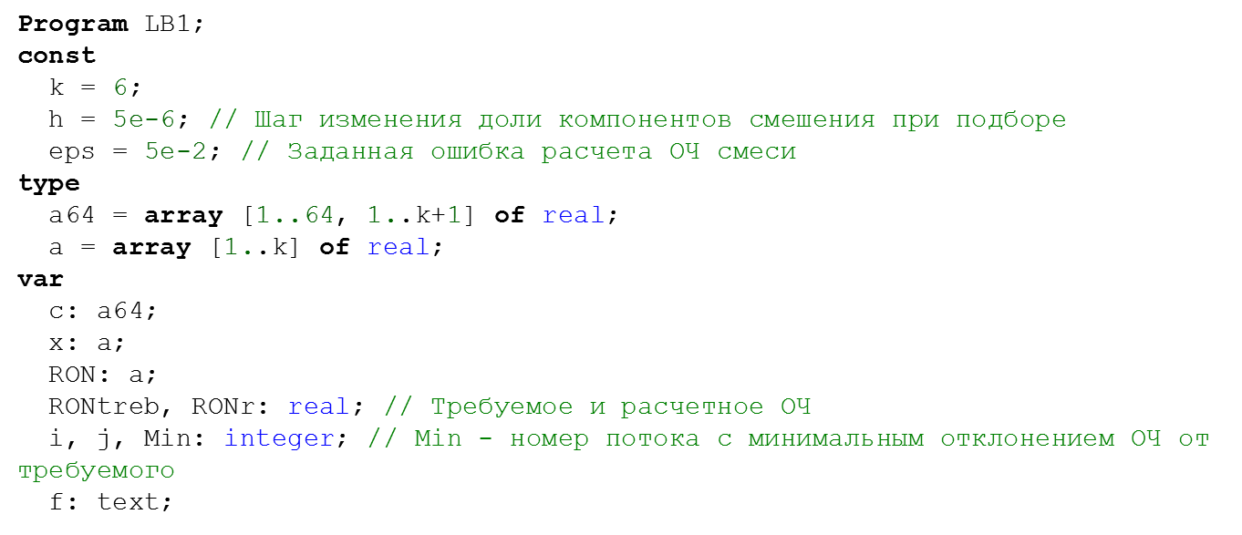
Расчет доли каждого потока при заданном ОЧ смеси
Программу из задания 1 необходимо дополнить следующим кодом:
Блок описания:

Slide 15
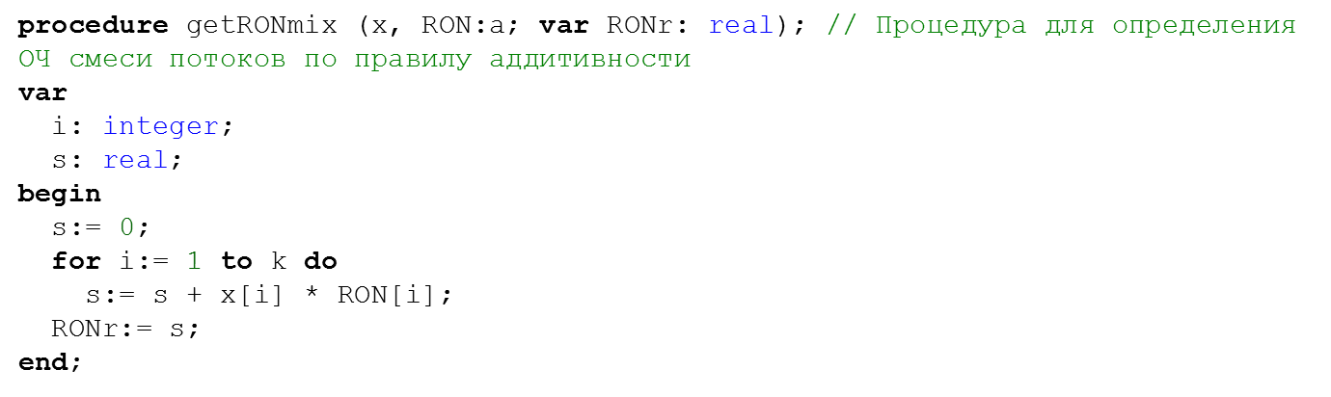
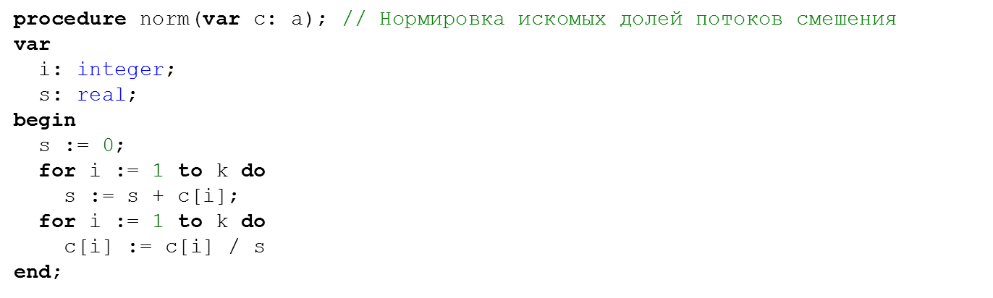
Расчет доли каждого потока при заданном ОЧ смеси

Slide 16
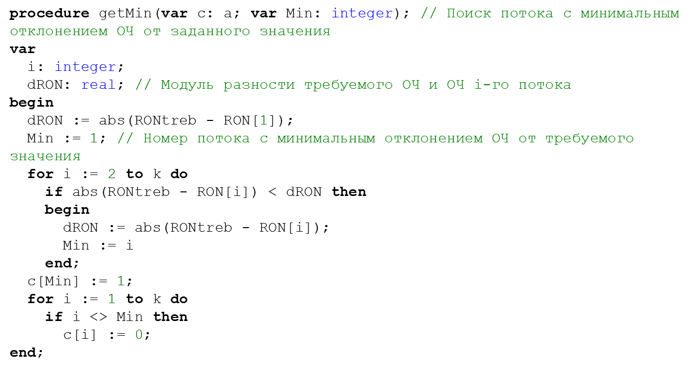
Расчет доли каждого потока при заданном ОЧ смеси

Slide 17
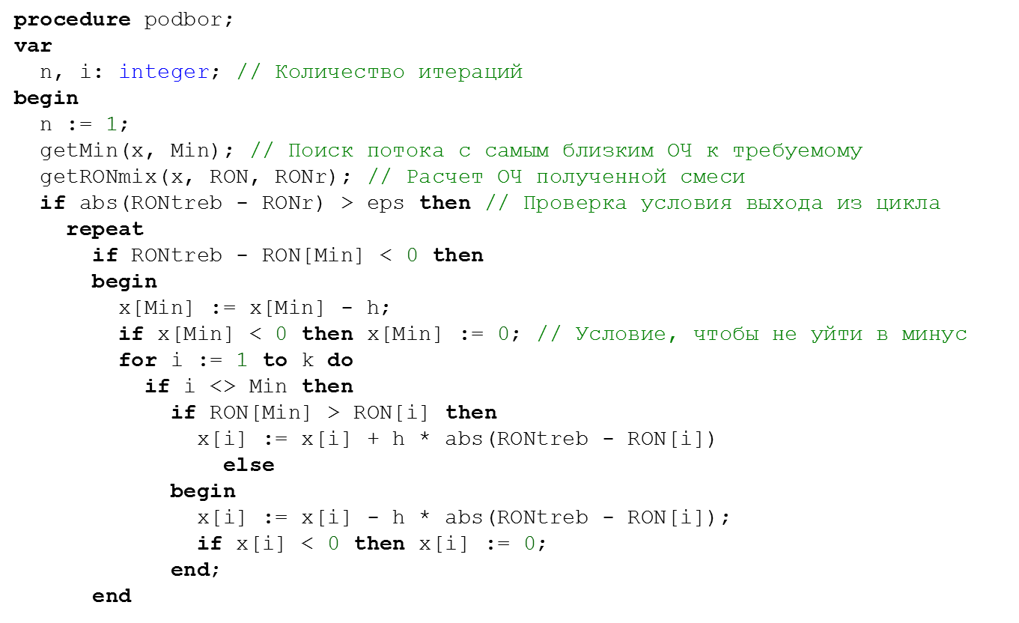
Расчет доли каждого потока при заданном ОЧ смеси
Процедура поиска доли каждого из компонентов смешения:

Slide 18
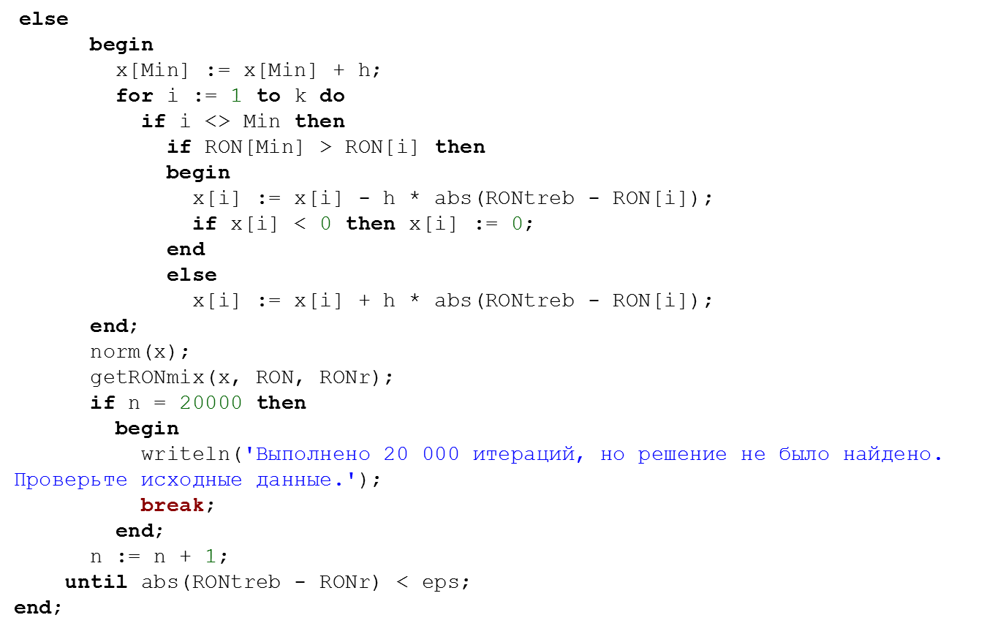
Расчет доли каждого потока при заданном ОЧ смеси

Slide 19
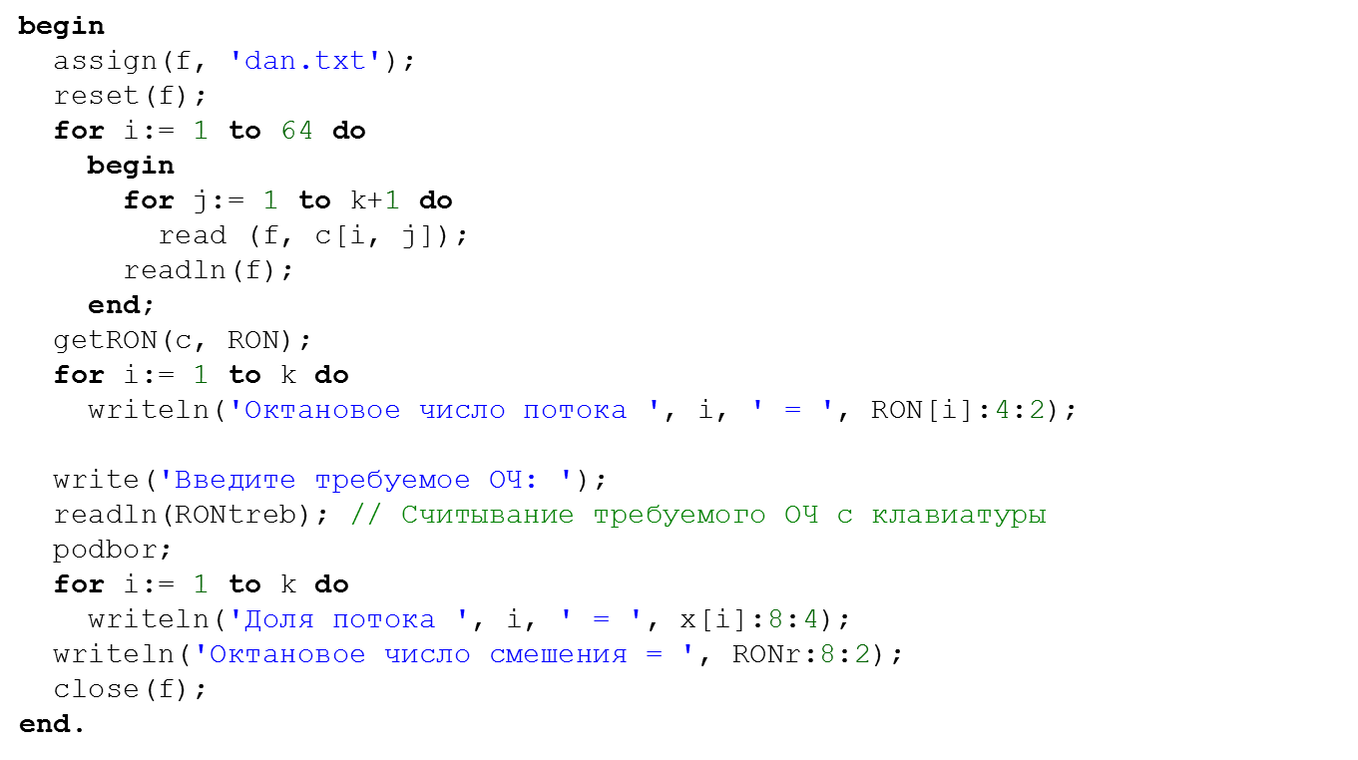
Расчет доли каждого потока при заданном ОЧ смеси
Основная программа:

Slide 20
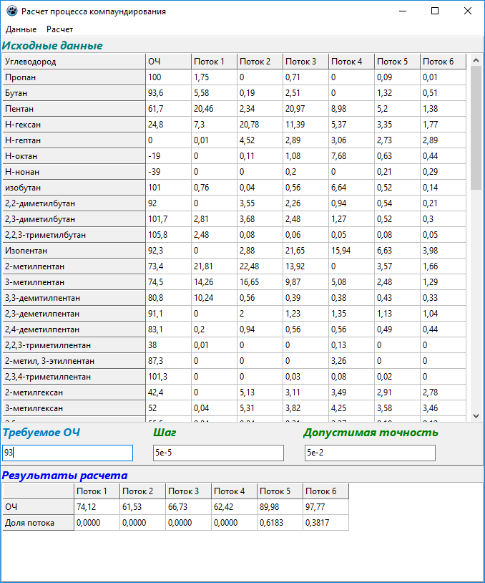
Разработка приложения в среде Delphi
Интерфейс приложения:

Slide 21
Разработка приложения в среде Delphi
Разместите элементы интерфейса будущего приложения в соответствии со схемой:

Slide 22
Разработка приложения в среде Delphi
В блоке uses добавьте модуль ComObj.
В блоке type добавьте описание типов:
a64 = array [1..64, 1..10] of real;
a = array [1..10] of real;
В блоке interface добавьте объявление процедур:
procedure getRON (c: a64; var RON: a);
procedure getRONmix (x, RON:a; var RONr: real);
procedure norm(var c: a);
procedure getMin(var c: a; var Min: integer);
procedure podbor;
В блоке implementation добавьте описание этих процедур, добавив к их имени TForm1. Например, procedure TForm1.getRON (c: a64; var RON: a);
!!! В процедуре podbor нужно заменить операцию writeln на ShowMessage.
Блок описания глобальных переменных:
var
Form1: TForm1;
h, eps: real; //Принятые шаг и точность при расчете ОЧ смеси
c: a64; //Массив исходных данных
x: a; // Расчетные доли потоков
RON: a; // Расчетные ОЧ потоков
RONtreb, RONr: real; // Требуемое и расчетное ОЧ
i, j, k, Min: integer;

Slide 23
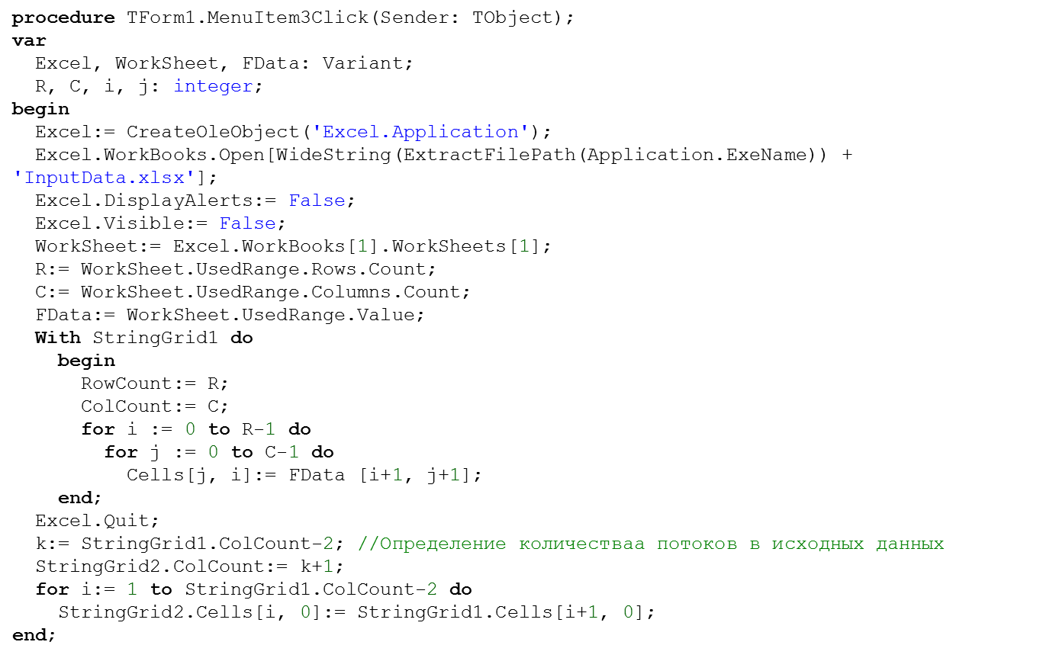
Разработка приложения в среде Delphi
Процедура считывания исходных данных из файла excel

Slide 24
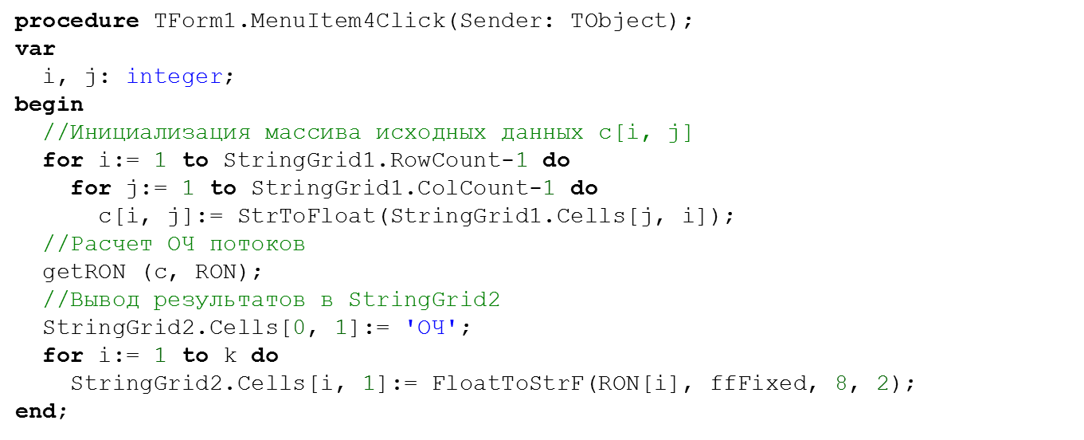
Разработка приложения в среде Delphi
Процедура расчета ОЧ потоков

Slide 25
Разработка приложения в среде Delphi
Процедуру расчета долей потоков при заданном ОЧ смеси выполните самостоятельно.
Порядок реализации процедуры:
Считать исходные данные (RONtreb, h, eps);
Выполнить обращение к процедуре подбора долей потоков, направляемых на смешение (процедура podbor);
Вывести результаты в таблицу StringGrid2.

